Slide 1
Выполнили: обучающиеся «8А» и «8Б» класса МОАУ «СОШ №3» Матвеев Александр Сергеевич Макаров Владислав Сергеевич Денисов Никита Ильдарович Руководитель: Степанова Татьяна Александровна
ЗD – модель проекта
«Загородный дом»

Slide 2
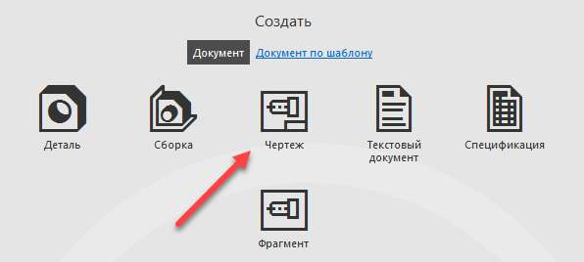
Алгоритм создания чертежа
Запускаем КОМПАС 3D и создаем новый документ – «Чертеж»
Далее, программа автоматически создает готовый лист, оформленный по заданным настройкам
Основные необходимые инструменты для создания эскиза чертежа, находятся во вкладке Геометрия, где выбираем геометрические фигуры и элементы.
С помощью инструмента Отрезок чертим линии эскиза.
Вкладку Размеры, используем для указания размеров на чертеже.
Чертеж готов!

Slide 3
Чертеж загородного дома

Slide 4
Создание деталей
Для создания детали необходимо при открытии программы и нажатия на кнопку «Создать новый документ» выбрать пункт «Деталь».
Редактирование детали. В этом разделе представлены все самые основные элементы, необходимые для создания детали, такие как деталь-заготовка, выдавливание, вырезание, скругление, отверстие, уклон и друге.
Пространственные кривые. При помощи этого раздела можно провести линию, окружность или кривую точно так же, как это делалось в фрагменте.
Поверхности. Здесь можно указать поверхность выдавливания, вращения, указав на существующую поверхность или создав ее из набора точек, сделать заплатку и другие подобные операции.

Slide 5
Массивы. Пользователь получает возможность указать массив точек вдоль кривой, прямой, произвольно или другим способом. Затем этот массив можно использовать для указания поверхностей в предыдущем пункте меню или создавать по ним отчеты.
Вспомогательная геометрия. Можно провести ось через две границы, создать смещенную плоскость относительно уже существующей, создать локальную систему координат или создать зону, в которой будут выполняться определенные действия.
Измерения и диагностика. При помощи этого пункта можно измерить расстояние, угол, длину ребра, площадь, массо-центровочные и другие характеристики.
Фильтры. Пользователь может отфильтровать тела, окружности, плоскости или другие элементы по определенным параметрам.
Спецификация. То же самое, что и во фрагменте с некоторыми особенностями, предназначенными для 3D моделей.

Slide 6
Создание модели дома (фундамент и стены)

Slide 7
Создание модели дома (окно)

Slide 8
Создание модели дома (крыша)

Slide 9
Создание модели дома (труба)

Slide 10
Создание модели дома (столб)

Slide 11
Создание модели дома (тумба и плафон)

Slide 12
Создание модели елочка

Slide 13
Создание модели дома (дверной ручки и крыльца)

Slide 14
Создание модели лавочки

Slide 15
Создание модели горки

Slide 16
3D – модель проекта
«Загородный дом»

Slide 17
Спасибо за внимание!

